Slide 1

"Современные информационные системы, как эффективный инструмент защиты товаров и документов от фальсификации"
Максим Трембовецкий
Заведующий кафедрой,
Государственный университет телекоммуникаций
maksimtremboff@gmail.com
Notes:
Добрий день. Мене звати Олександр Поліщук я директор компанії Only Original
Моя доповідь присвячена захисту бренду та боротьбі з фальсифікатом

Slide 2
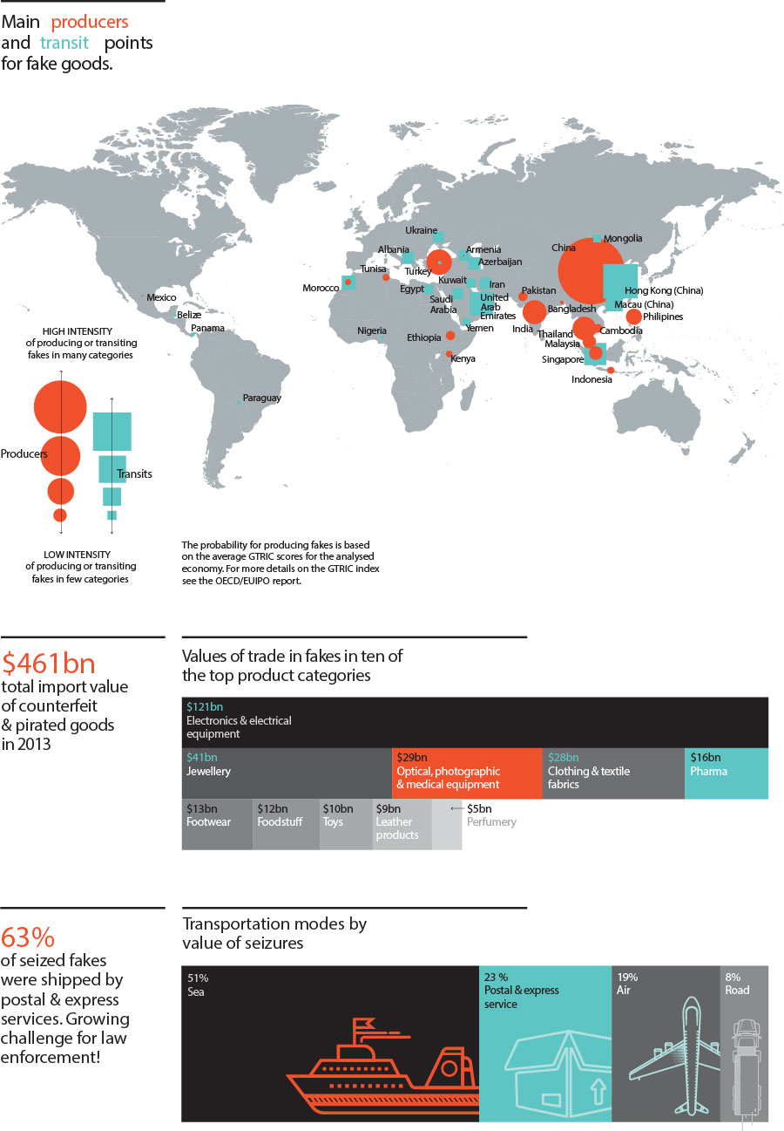
ФАЛЬСИФИКАТ НА МИРОВОМ РЫНКЕ
$ 1,7 трлн. Мировой рынок фальсификата
Украина - один из центров транзита мирового фальсификата.
По даним:
http://www.oecd.org/gov/risk/mapping-the-real-routes-of-trade-in-fake-goods-9789264278349-en.htm
http://hubs.ua/news/ob-em-ry-nka-kontrafakta-v-ssha-otsenen-v-225-mlrd-98568.html
Notes:
Фальсифікат актуальна проблема для світу та зокрема для ринку України. Нажаль ми є одним із транзитних коридорів світового фальсифікату. Коли мова заходить про фальсифіковані товари ми всі розуміємо що це товари низької якості. Але дізнаємося ми про це вже після сумного досвіду споживання, тому що за зовнішніми ознаками фальсифікат майже не відрізняється від оригіналу.

Slide 3
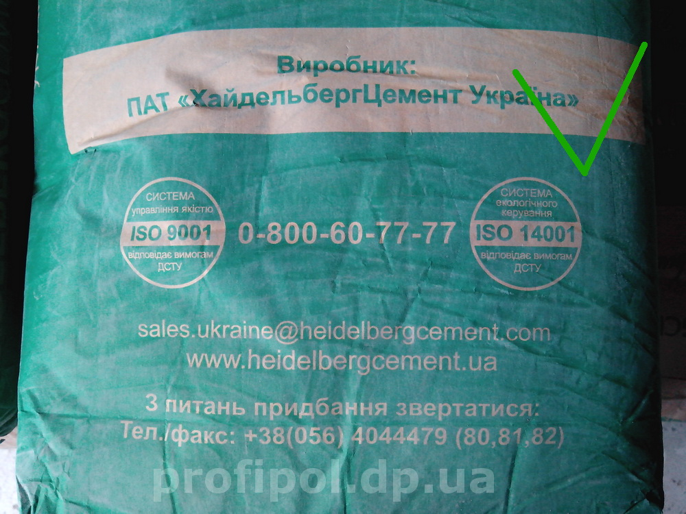
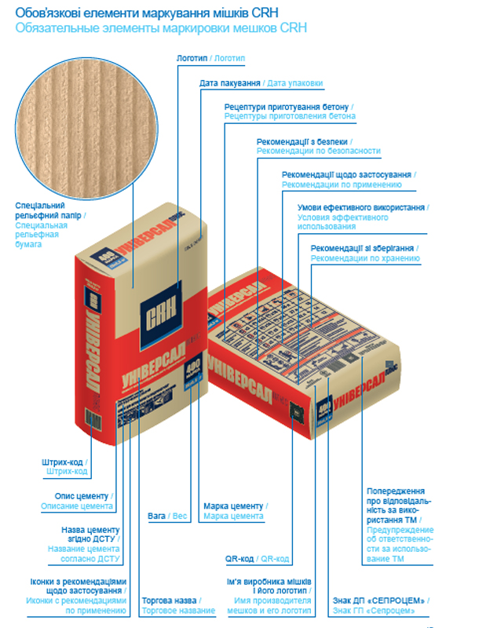

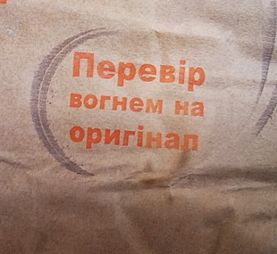

ПРИЗНАКИ оригИналА
*Все изображения использованы в качестве примеров
Notes:
Як же ми захищаймо наші товари і бренди? Сьогодні захист Бренду та ідентифікація оригінальності здійснюється шляхом нанесення поліграфічних знаків, які інформують споживача про якість та дають можливість переконатись в оригінальності. Але поліграфію легко підробити. З іншого боку чи розуміє споживач які саме знаки мають бути нанесені на мішок?

Slide 4
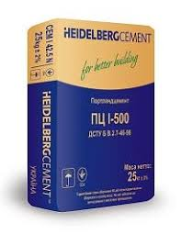

СОСТОЯНИЕ рЫнкА
50 %
50 %
ОРИГИНАЛ
ФАЛЬСИФИКАТ
*Все изображения использованы в качестве примеров
https://delo.ua/business/betonni-riki-v-cementnih-beregah-332117/
Notes:
Отже відрізнити оригінальну продукцію від підробки дуже важко. Як наслідок за оцінками експертів на ринку України приблизно 50 % фасованого цементу це ФАЛЬСИФІКАТ.
А через фальсифікат втрачається довіра до БРЕНДУ та ваші прибутки. Такий обсяг підробок це загроза нашому суспільству.

Slide 5
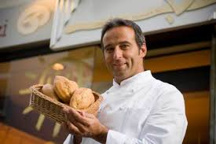
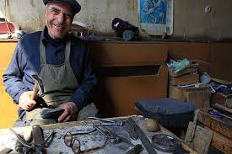
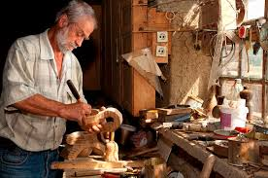
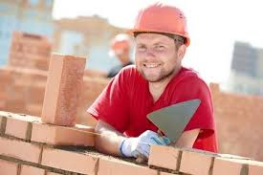
ДовЕРИЕ ПОТРЕБИТЕЛЯ
8 000 000 самых экономически активных жителей страны:
90% считают, что использование подделки для них не есть приемлемым.
81% ни за что не купят товар, если не получат доказательства его оригинальности.
71% рассматривают товар для себя, если найдут доказательства его безопасности.
57% рассматривают покупки с точки зрения безопасности и рассматриыают
оригинальность как доказательство безопасности.
«ОРИГИНАЛЬНОЕ» – значит «БЕЗОПАСНОЕ» и «КАЧЕСТВЕННОЕ» - значит «ДОВЕРЯЮ»
Все изображения использованы в качестве примеров
По даним маркетингового исследования компании IngDivision
Notes:
Були часи коли мі знали майстрів особисто і довіряли їм та їхнім товарам. Довіра робить продукт особливим, унікальним. Чи змінилась поведінка споживачів? (інформація слайду) Отже щоб повернути довіру споживача, переконати його в оригінальності та якості треба зробити продукти унікальними і дати переконливі докази споживачу. Чи існують сьогодні методи та засоби завдяки яким можна повернути довіру споживача. Переконати в оригінальності продукту.

Slide 6

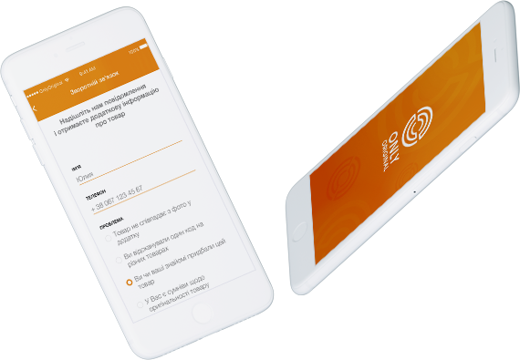

ДовЕРИЕ через ИННОВАЦИИ
Количество пользователей мобильными телефонами в Украине.
4 000 000
домохозяйств
25 198 000
смартфонов
Мужчины и женщины 26-45 лет
с детьми до 18 лет
Малые города – 3 855 000
Райцентры и крупные села – 5 493 000
Крупные города – 15 850 000
*Все изображения использованы в качестве примеров
Notes:
Сьогодні в першу чергу таким інструментом створення довіри та прямого спілкування з споживачем є смартфон. В наш час якщо ви є в смартфоні ви наближаєтеся до споживача. В Україні …. (данні слайду). Смартфон це джерело інформації, інструмент спілкування не тільки між особистостями але і з машинами, платіжними системами, торгівельними мережами, виробниками продукції. Метод спілкування – це передача машиночитаємого коду між вашим мобільним пристроєм та базами даних, що знаходяться в хмарних сервісах.

Slide 7
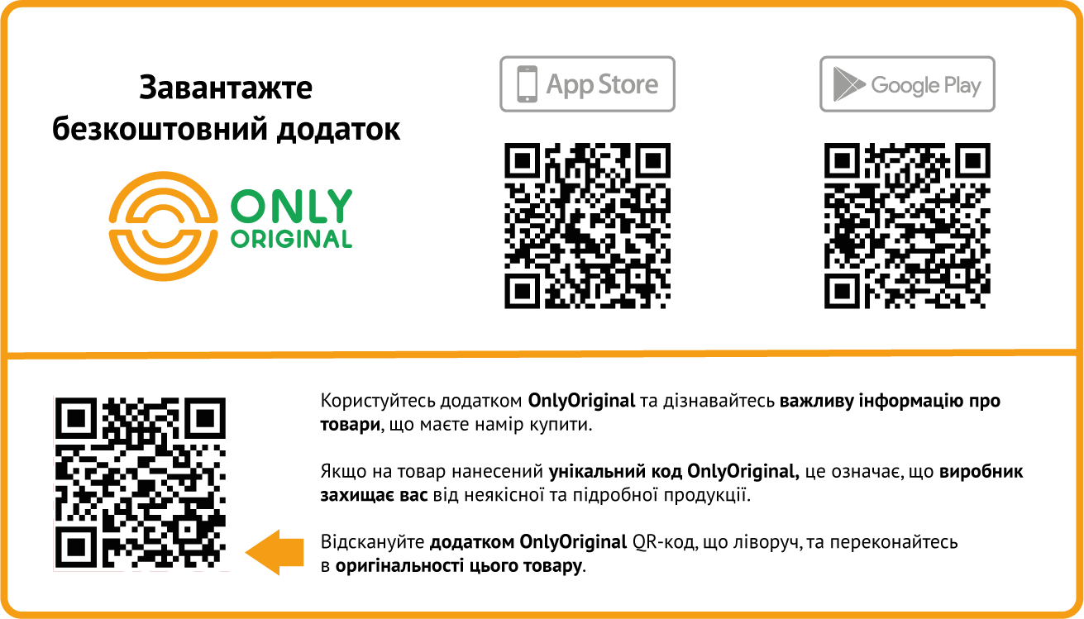

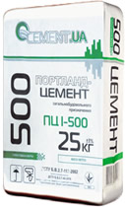
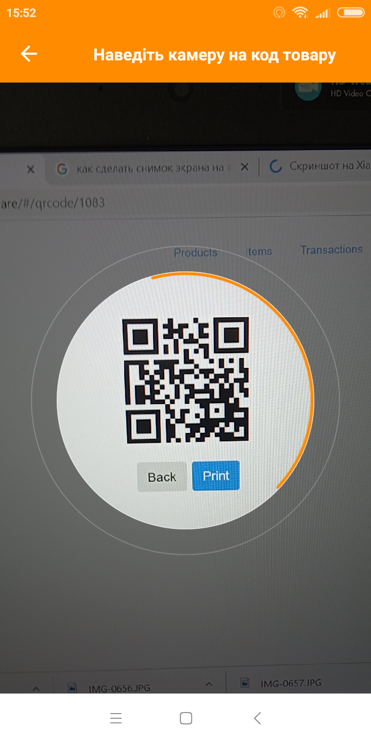
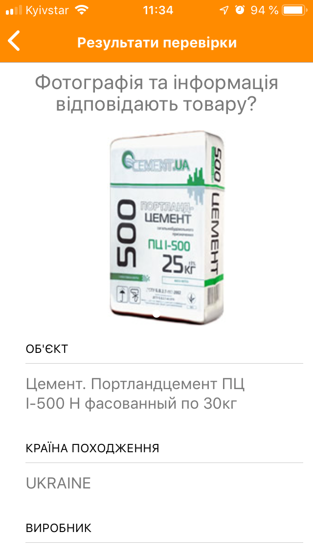
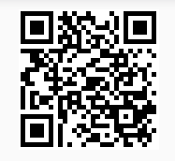
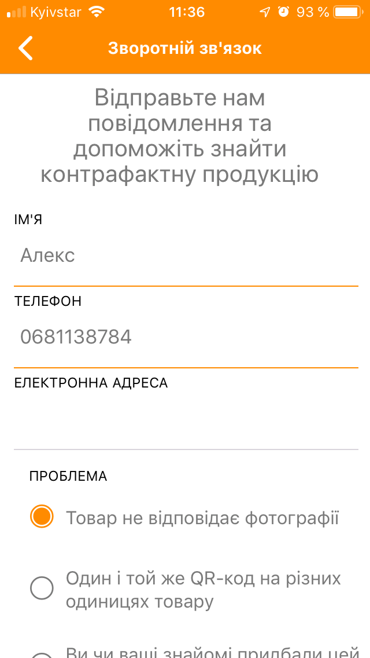
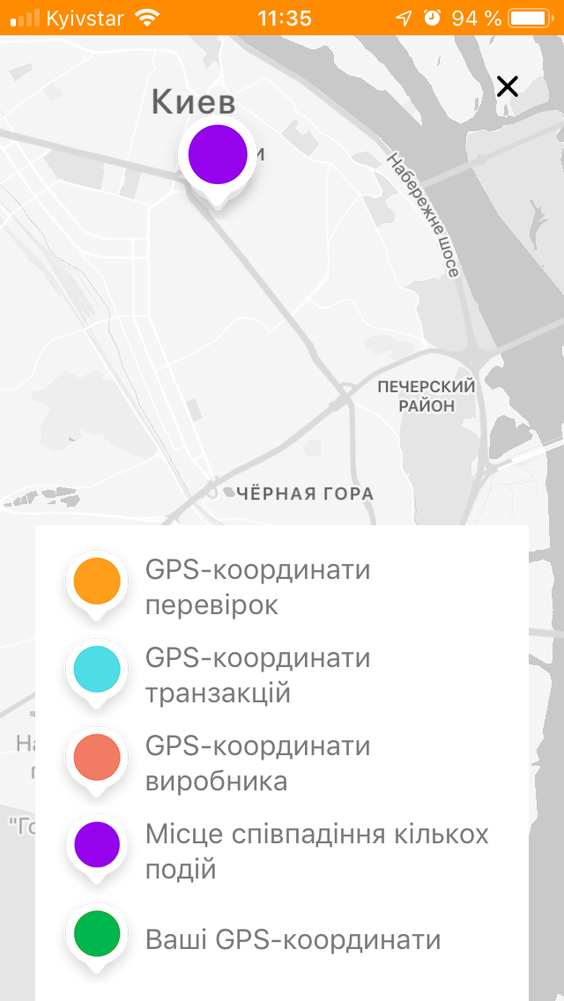
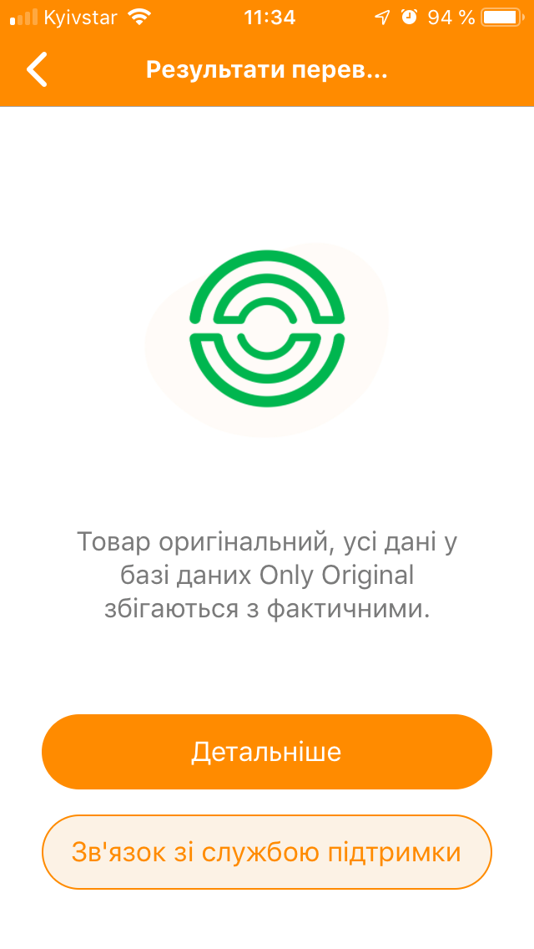
УНИКАЛЬНОСТЬ при помощи ИННОВАЦИИ
Уникальный код наносится на каждую единицу товара.
Во время сканирования кода потребитель получает подтверждение оригинальности
*Все изображения использованы в качестве примеров
Notes:
Нанесення індивідуального коду у вигляді QR коду на продукцію дозволить перетворити кожну одиницю продукції на унікальну. Підробити такий код не можливо в наслідок процедури шифрування, а робити графічні копії з кожної одиниці оригінальної продукції просто не вигідно. Споживач отримає інформацію про товар та підтвердження оригінальності, а отже впевненість в безпеці та якості. Як це працює ….. (Демонстрація додатку)

Slide 8

Принцип рАботЫ СИСТЕМЫ ONLY ORIGINAL
Notes:
Система Онлі Оріджинал передбачає нанесення унікальних кодів на кожну одиницю товарів. Коди розташовані в захищеному хмарному сховище, а споживачи отримують можливість перевірити коди за допомогою свого мобільного телефону. Особливість такого рішення в тому, що в базі даних може зберігатися вся історія товару від випуску на конвеєрі до поставки в торговельну мережу. Повнота цих даних і логічні правила порівняння і перевірки всіх записів дозволять зробити висновки і визначити оригінальність походження товарів.

Slide 9


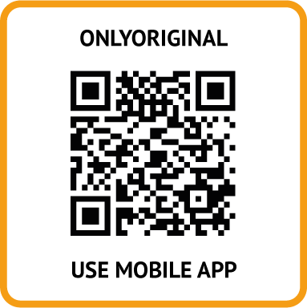

МОБИЛЬНОЕ ПРИЛОЖЕНИЕ ДЛЯ ПОКУПАТЕЛЕЙ
Работает с 1D и 2D кодами
  Кодами OnlyOriginal в форматах QR-code и Datamatrix
  Международными EAN в формате barcode
Доступный пользователю функционал:
В результатах сканирования – фото, состав продукта, его происхождение и др.
Справочник добавок, встречающихся в продуктах
Отзыв о продукте и его оценка
Отправить комментарий с фото
Рейтинг продукта
Геймификация и бонусы из разных источников
История сканирований/проверок
Кабинет пользователя
Профиль пользователя + интеграция с соцсетями

Slide 10




ДЛЯ ЧЕГО НАШ ПРОДУКТ
Сбор и агрегация данных о местонахождении продукции (единиц и партий)
Защита бренда.
Контроль и борьба с фальсификатом
Устойчивая персонифицированная коммуникация
с потребителем конкретного продукта
Создание действенного инструмента отстройки от конкурентов

Slide 11


ДЛЯ КОГО НАШ ПРОДУКТ
Производители продукции
Дистрибьюторы продукции
Технологичный, легко масштабируемый инструмент защиты оригинального продукта от фальсификации
Контроль в реальном времени местонахождения
и статуса товаров
Прямая цифровая коммуникация
с идентифицированным потребителем
Усиление бренда. Имиджевая отстройка от конкурентов
Контроль в реальном времени местонахождения
и статуса товаров
Защита от недобросовестной конкуренции
Прямая цифровая коммуникация с идентифицированным потребителем

Slide 12

ДЛЯ КОГО НАШ ПРОДУКТ
Предприятия розничной торговли
Конечные потребители
Контроль в реальном времени местонахождения и статуса товаров
Прямая цифровая коммуникация с идентифицированным потребителем
Усиление бренда. Имиджевая отстройка от конкурентов
Достоверная и полезная информация о продукте непосредственно в месте и в момент выбора
Снижение рисков покупки некачественного или опасного товара
Преференции и бонусы от прямого диалога с брендом

Slide 13




АрхИтектура системЫ
OnlyOriginal реализована в трех ключевых ролях
OnlyOriginal
SaaS
Контролер: осуществляет контроль и подтверждение перемещения или поступление товаров
Аналитик – администратор:
получает и обрабатывает консолидированную информацию о товарах и транзакции потребителей
Потребитель: использует мобильное приложение для подтверждения оригинальности товара и получения полезной информации
Notes:
Система Онлі Оріджинал надає доступ та інформацію користувачам в їх особистих кабінетах відповідно до прав доступу та потреб.

Slide 14
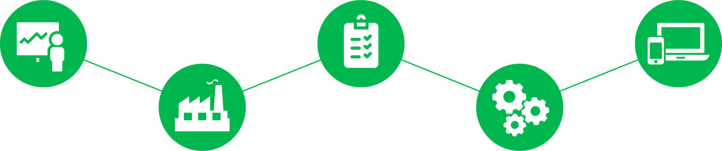
ДорожнАя карта
Этап 1
Знакомство с проектом, сбор данных и первичная оценка.
Этап 3
Разработка оптимального решения и согласования условий реализации.
Этап 5
Тестовая эксплуатация заказчиком.
Этап 2
Выезд на производство, рассмотрение технической спецификации проекта. Определение ограничений и возможностей.
Этап 4
Подготовка проекта к внедрению – поставка монтаж оборудования, интеграция систем, тестирование.
Notes:
Впровадження системи передбачає п’ять простих кроків по аналізу потреб виробник, розробки плану детального плану, кастомізації та інтеграції систем та впровадження в експлуатацію.

Slide 15
БЛАГОДАРЮ ЗА ВНИМАНИЕ
Максим Трембовецкий
Заведующий кафедрой,
Государственный университет телекоммуникаций
maksimtremboff@gmail.com
Notes:
Добрий день. Мене звати Олександр Поліщук я директор компанії Only Original
Моя доповідь присвячена захисту бренду та боротьбі з фальсифікатом

